Slide 1
综合案例1
水塔流量的估计

Slide 2
美国某州的用水管理机构要求各社区提供以每小时多少加仑计的用水量以及每天所用的总水量。许多社区没有测量流入或流出水塔水量的装置，只能代之以每小时测量水塔中的水位，其误差不超过5%。需要注意的是，当水塔中的水位下降到最低水位L时，水泵就自动向水塔输水直到最高水位H，此期间不能测量水泵的供水量，因此，当水泵正在输水时不容易建立水塔中水位和用水量之间的关系。水泵每天输水一次或两次，每次约2小时。
试估计任何时刻（包括水泵正在输水时间）从水塔流出的水流量f(t)，并估计一天的总用水量。已知该水塔是一个高为40ft（英尺），直径为57ft（英尺）的正圆柱，表1给出了某个小镇一天水塔水位的真实数据，水位降至约27.00ft水泵开始工作，水位升到35.50ft停止工作。（注：1ft（英尺）=0.3048m（米））

Slide 3
表1 某小镇某天水塔水位
时间/s | 水位/0.01ft | 时间/s | 水位/0.01ft
0 | 3175 | 46636 | 3350
3316 | 3110 | 49953 | 3260
6635 | 3054 | 53936 | 3167
10619 | 2994 | 57254 | 3087
13937 | 2947 | 60574 | 3012
17921 | 2892 | 64554 | 2927
21240 | 2850 | 68535 | 2842
25223 | 2795 | 71854 | 2767
28543 | 2752 | 75021 | 2697
32284 | 2697 | 79254 | 水泵开动
35932 | 水泵开动 | 82649 | 水泵开动
39332 | 水泵开动 | 85968 | 3475
39435 | 3550 | 89953 | 3397
43318 | 3445 | 93270 | 3340

Slide 4
一、 问题分析
本问题所指流量可理解为单位时间内流出水的体积。由于水塔是正圆柱形，横截面积是常数，所以在水泵不工作时段，流量很容易根据水位相对时间的变化算出。问题的难点在于如何估计水泵供水时段的流量。
水泵供水时段的流量只能靠供水时段前后的流量经插值或拟合得到。作为用于插值或拟合的原始数据，我们希望水泵不工作时段的流量越准确越好。这此流量大体上可由两种方法计算，一是直接对表1中的水量用数值微分算出各时段的流量，用它们拟合其它时刻或连续时间的流量；二是先用表中数据拟合水位一时间函数，求导数即可得到连续时间的流量。

Slide 5
有了任何时刻的流量，就不难计算一天的总用水量。其实，水泵不工作时段的用水量可以由测量记录直接得到，由表1中下降水位乘以水搭的截面积就是这一时段的用水量。这个数值可以用来检验数据插值或拟合的结果。
二、 问题求解
为了表示方便，我们将第一节问题中所给表1中的数据全部化为国际标准单位（表2），时间用小时（h），高度用米（m）：

Slide 6
表2 一天内水塔水位记录
时间/h | 水位/m | 时间/h | 水位/m
0 | 9.68 | 12.95 | 10.21
0.92 | 9.45 | 13.88 | 9.94
1.84 | 9.31 | 14.98 | 9.65
2.95 | 9.13 | 15.90 | 9.41
3.87 | 8.98 | 16.83 | 9.18
4.98 | 8.81 | 17.93 | 8.92
5.90 | 8.69 | 19.04 | 8.66
7.00 | 8.52 | 19.96 | 8.43
7.93 | 8.39 | 20.84 | 8.22
8.97 | 8.22 | 22.02 | 水泵开动
9.98 | 水泵开动 | 22.96 | 水泵开动
10.93 | 水泵开动 | 23.88 | 10.59
10.95 | 10.82 | 24.99 | 10.35
12.03 | 10.50 | 25.91 | 10.18

Slide 7
1．模型假设
（1）流量只取决于水位差，与水位本身无关，故由物理学中Torriceli定律：小孔流出的液体的流速正比于水面高度的平方根。题目给出水塔的最低和最高水位分别是8.1648m
和10.7352m
（设出口的水位为零），因为sqrt
，约为1，所以
可忽略水位对流速的影响。
（2）将流量看作是时间的连续函数，为计算简单，不妨将流量定义成单位时间流出水的高度，即水位对时间变化率的绝对值（水位是下降的），水塔截面积为
（m²），得到结果
后乘以S即可。

Slide 8
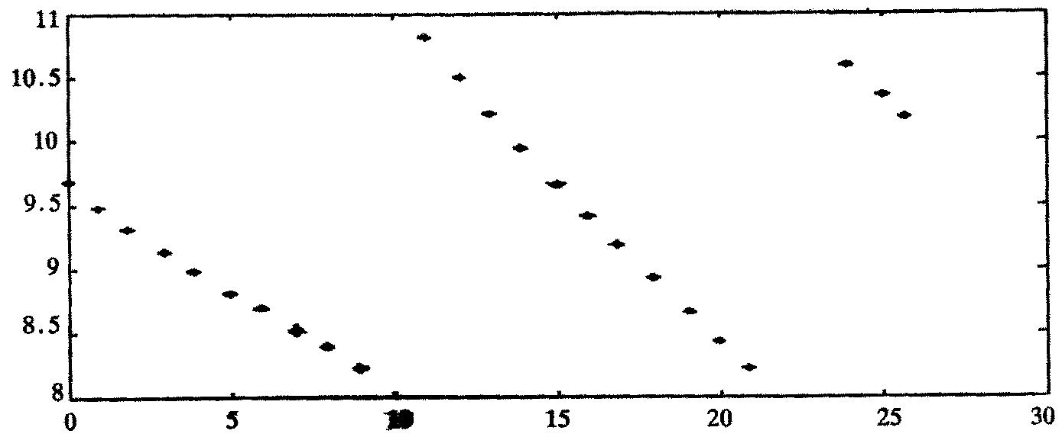
2．流量估计方法
首先依照表2所给数据，用MATLAB作出时间—水位散点图（图2）。

Slide 9
下面来计算水箱流量与时间的关系。
根据图2，一种简单的处理方法为，将表2中的数据分为三段，然后对每一段的数据做如下处理：
设某段数据为
相邻数据中点的平均
用下面的公式（流速=（右端点的水位－右端点的水位）/区间长度）：
每段数据首尾点的流速用下面的公式计算：
用以上公式求得时间与流速之间的数据如表3。

Slide 10
时间/h | 流速/cm·h⁻¹ | 时间/h | 流速/ cm·h⁻¹
0 | 29.89 | 12.49 | 31.52
0.46 | 21.74 | 13.42 | 29.03
1.38 | 18.48 | 14.43 | 26.36
2.395 | 16.22 | 15.44 | 26.09
3.41 | 16.30 | 16.37 | 24.73
4.425 | 15.32 | 17.38 | 23.64
5.44 | 13.04 | 18.49 | 23.42
6.45 | 15.45 | 19.50 | 25.00
7.465 | 13.98 | 20.40 | 23.86
8.45 | 16.35 | 20.84 | 22.17
8.97 | 19.29 | 22.02 | 水泵开动
9.98 | 水泵开动 | 22.96 | 水泵开动
10.93 | 水泵开动 | 23.88 | 27.09
10.95 | 33.50 | 24.43 | 21.62
11.49 | 29.63 | 25.45 | 18.48
 |  | 25.91 | 13.30

Slide 11
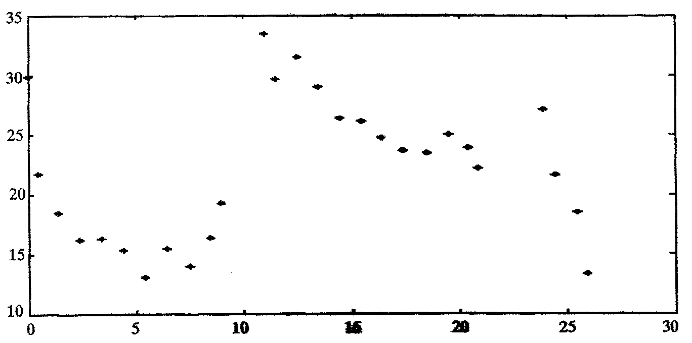
由表3作出时间—流速散点图如图3。
1）插值法
由表3，对水泵不工作时段1，2采取插值方法，可以得到任意时刻的流速，从而可以知道任意时刻的流量。

Slide 12
我们分别采取拉格朗日插值法，分段线性插值法及三次样条插值法；对于水泵工作时段1应用前后时期的流速进行插值，由于最后一段水泵不工作时段数据太少，我们将它与水泵工作时段2合并一同进行插值处理（该段简称混合时段）。
我们总共需要对四段数据（第1，2未供水时段，第1供水时段，混合时段）进行插值处理，下面以第1未供水时段数据为例分别用三种方法算出流量函数和用水量（用水高度）。
下面是用MATLAB实现该过程的程序。
t=[0,0.46,1.38,2.395,3.41,4.425,12.44,6.45,7.465,8.45,8.97];
v=[29.89,21.74,18.48,16.22,16.30,15.32,13.04,15.45,13.98,16.35,19.29];
t0=0:0.1:8.97;

Slide 13
lglr=lglrcz(t,v,t0); %lglrcz为差值函数，同lglr.m
lglrjf=0.1*trapz(lglr)
fdxx=interpl(t,v,t0);
fdxxjf=0.1*trapz(fdxx)
scyt=interpl(t,v,t0,’spline’);
sancytjf=0.1*trapz(scyt)
plot(t,v,’*’,t0,lglr,’r’,t0,fdxx,’g’,t0,scyt,’b’)
gtext(‘lglr’)
gtext(‘fdxx’)
gtext(‘scyt’)
运行结果
lglrjf=145.6231 ； fdxxjf=147.1430； sancytjf=145.6870

Slide 14
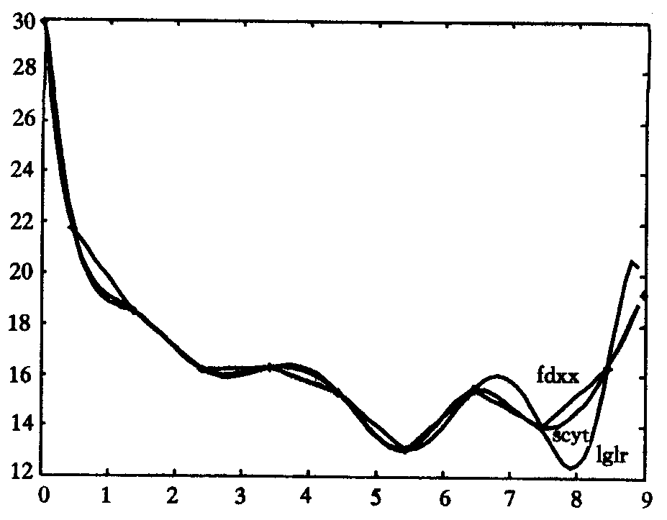
图4是对第1未供水段数据用三种不同方法得到的插值函数图，
图中曲线lglr、fdxx和scyt分别表示用拉格朗日插值法，分段线性插值法及三次样条插值法得到的曲线。

Slide 15
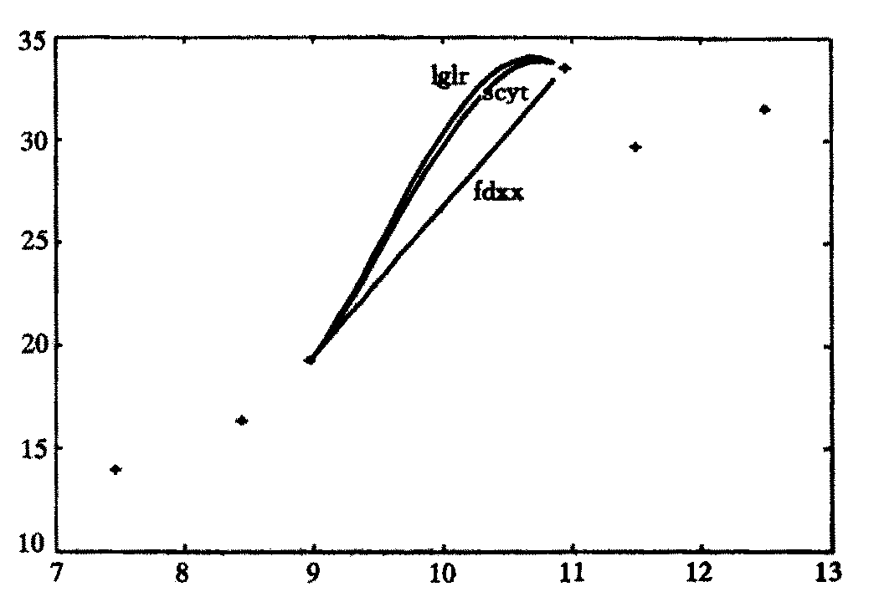
由表2知，第1未供水时段的总用水高度为146(=968－822)，可见上述三种插值方法计算的结果与实际值（146）相比都比较接近。考虑到三次样条插值方法具有更加良好的性质，建议采取该方法。
其他三段的处理方法与第1未供水时段的处理方法类似，这里不再详细叙述，只给出数值结果和函数图像（图5～图7），图中曲线标记同图4。
图5 第一供水段时间—流速示意图

Slide 16
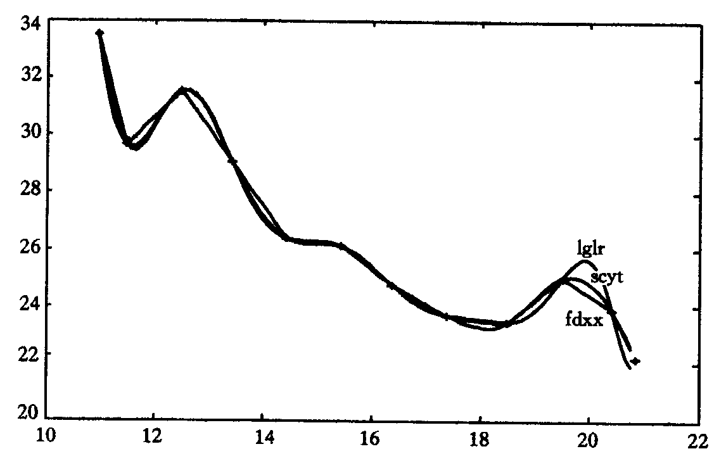
图6 第2未供水段时间—流速示意图

Slide 17
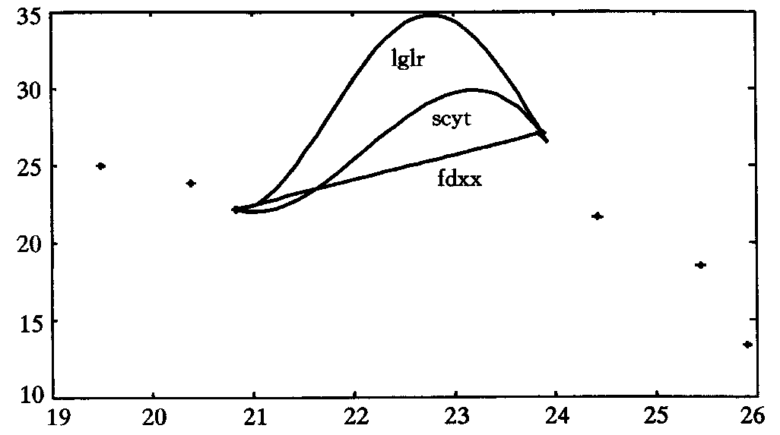
图7 混合时段时间—流速示意图

Slide 18
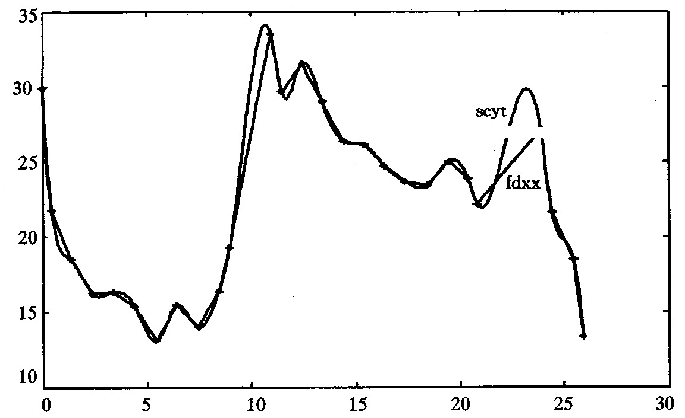
图8是用分段线性及三次样条插值方法得到的整个过程的时间—流速函数示意图。

Slide 19
表4 各时段及一天的总用水量（用水高度）
 | 第1 未供水段 | 第2 未供水段 | 第3 供水段 | 混合时段 | 全天
拉格朗日插值法 | 145.6231 | 258.8664 | 54.0689 | 92.1337 | 550.6921
分段线性插值法 | 147.1430 | 258.9697 | 49.6051 | 76.4688 | 532.1866
三次样条插值法 | 145.6870 | 258.6547 | 53.3334 | 81.7699 | 539.4450

Slide 20
表5是对一天中任取的4个时刻分别用3种方法得到的水塔水流量近似值。
时间 | 6.88 | 10.88 | 15.88 | 22.88
拉格朗日插值法 | 15.9827 | 33.7426 | 25.5662 | 34.7100
分段线性插值法 | 14.8272 | 32.9976 | 25.4466 | 25.4716
三次样条插值法 | 15.0528 | 33.7090 | 25.5491 | 29.4173

Slide 21
2）拟合法
（1）拟合水位—时间函数
从表2中的测量记录看，一天有两次供水时段和三次未供水时段，分别对第1，2未供水时段的测量数据直接作多项式拟合，可得到水位函数（注意，根据多项式拟合的特点，此处拟合多项式的次数不宜过高，一般以3～6次为宜）。对第3未供水时段来说，数据过少不能得到很好的拟合。
设t，h分别为已输入的时刻和水位测量记录（由表2提供，水泵启动的4个时刻不输入），这样第1未供水时段各时刻的水位可由如下MATLAB程序完成：

Slide 22
t=[0,0.92,1.84,2.95,3.87,4.98,5.90,7.00,7.93,8.97,10.95,12.03,12.95,13.88,14.98,15.90,16.83,17.93,19.04,19.96,20.84,23.88,24.99,25.66]
h=[9.68,9.48,9.31,9.13,8.98,8.81,8.69,8.52,8.39,8.22,10.82,10.50,10.21,9.94,9.65,9.41,9.18,8.92,8.66,8.43,8.22,10.59,10.35,10.18]；
c1=polyfit(t(1:10),h(1:10),3)；
tp1=0:0.1:8.9；
x1=polyval(c1,tp1)；
plot(tp1,x1)

Slide 23
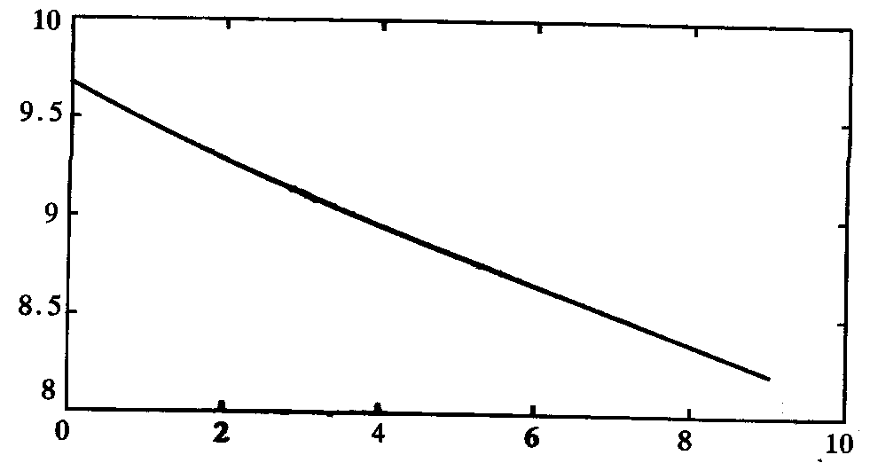
图9给出的是第1未供水时段的时间—水位拟合函数图形。

Slide 24
变量x1中存放了以0.1为步长算出的各个时刻的水位高度。同样地，第2未供水时段时间—水位图可由如下MATLAB程序完成。
c2=polyfit(t(11:21),h(11:21),3)；
tp2=10.9:0.1:20.9；
x2=-polyval(c2,tp2)；
plot(tp2,x2)
（2）确定流量—时间函数
对于第1，2未供水时段的流量可直接对水位函数求导，程序如下：

Slide 25
c1=polyfit(t(1:10),h(1:10),3)；
c2=polyfit(t(11:21),h(11:21),3)；
a1=polyder(c1)；
a2=polyder(c2)；
tp1=0:0.01:8.97；
tp2=10.95:0.01:20.84；
x13=-polyval(a1,tp1)；
x113=-polyval(a1,[0:0.01:8.97])；
wgsysl1=100*trapz(tp1,x113)； %计算第1未供水时段的总用水量
x14=-polyval(a1,[7.93,8.97])； %为下面的程序准备数据
x23=-polyval(a2,tp2)；
x114=-polyval(a2,[10.95:0.01:20.84])
wgsysl2=100*trapz(tp2,x114)； %计算第2未供水时段的总用水量
x24=-polyval(a2,[10.95,12.03])； %为下面的程序准备数据
x25=-polyval(a2,[19.96,20.84])； %为下面的程序准备数据
subplot(1,2,1)
plot(tp1,x13*100) %与图10单位保持一致
subplot(1,2,2)
plot(tp2,x23*100) %与图10单位保持一致

Slide 26
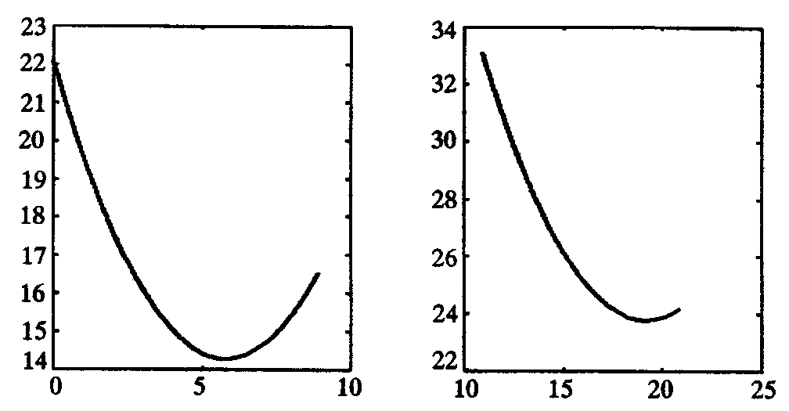
程序运行得到第1，2未供水时段的时间—流量图如图10，可以看到与图8中用插值给出的曲线比较吻合。

Slide 27
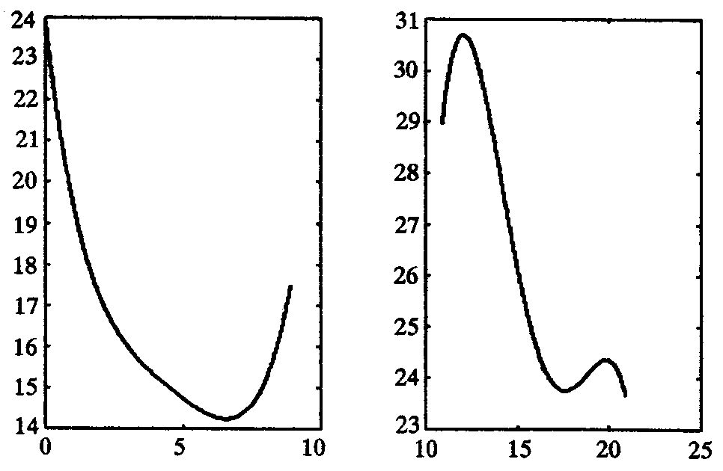
如果用5次多项式拟合则得图11的图形，显然较三次拟合的效果好。

Slide 28
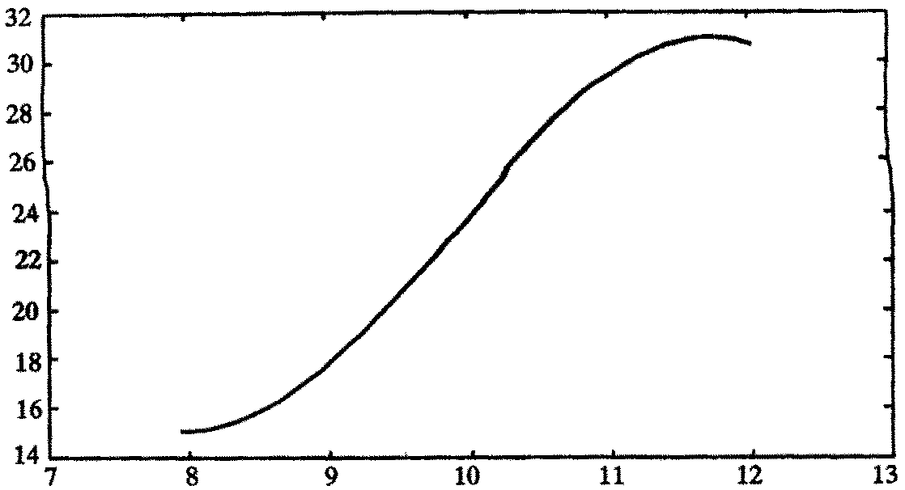
而第1供水时段的流量则用前后时期的流量进行拟合得到。为使流量函数在t=9和t=11连续，我们只取4个点，用三次多项式拟合得到第1供水时段的时间—流量图形如图12，可以看到与图8中的相应部分比较吻合。

Slide 29
程序如下：
dygsdsy=[7.93,8.97,10.95,12.03]；
dygsdls=[x14,x24]；
nhjg=polyfit(dygsdsj,dygsdls,3)；
nhsj=7.93:0.1:12.03；
nhlsjg=polyval(nhjg,nhsj)；
gssj1=8.97:0.01:10.95；
gs1=polyval(nhjg,[8.97:0.01:10.95])；
gsysl1=100*trapz(gssj1,gs1)； %该语句计算第1供水时段的总用水量
plot(nhsj,100*nhlsjg)

Slide 30
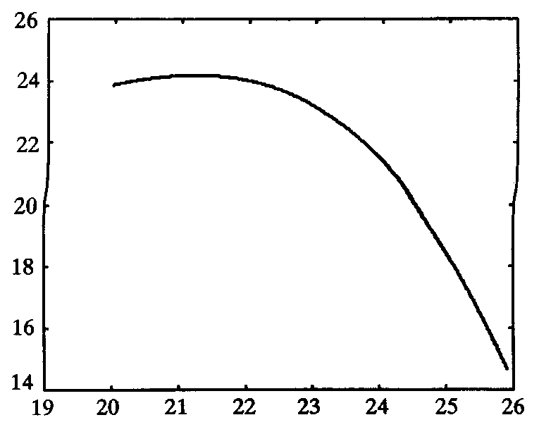
在第2供水时段之前取t=19.96,20.84两点的流量，用第3未供水时段的3个记录做差分得到两个流量数据21.62，18.48，然后用这4个数据做三次多项式拟合得到第2供水时段与第3未供水时段的时间—流量图如图13，可以看到与图8中的相应部分也比较吻合。

Slide 31
程序如下：
t3=[19.96,20.84,t(22),t(23)]；
ls3=[x25*100,21.62,18.48]；
nhhddxsxs=polyfit(t3,ls3,3)；
tp3=19.96:0.01:25.91；
xx3=polyval(nhhddxsxs,tp3)；
gssj2=20.84:0.01:24；
gs2=polyval(nhhddxsxs,[20.84:0.01:24])；
gsysl2=trapz(gssj2,gs2)； %该语句计算第2供水时段的总用水量
plot(tp3,xx3)

Slide 32
（3）一天总用水量的估计
分别对供水的两个时段和不供水的两个时段积分（流量对时间）并求和得到一天的总用水量约为526.8935（此数据是总用水高度，单位为cm）。表6列出各段用水量，与插值法算得的表4相比，二者较为吻合。
表6
时段 | 第1未供水段 | 第2未供水段 | 第1供水段 | 第2供水段 | 全天用水
用水高度 | 145.67 | 260.66 | 46.60 | 73.9635 | 526.8935

Slide 33
（4）流量及总用水量的检验
计算出各时刻的流量可用水位记录的数值微分来检验，各时段的用水高度可以用实际记录的水位下降高度来检验。
例如，算得第1未供水段的用水量高度是145.67，而实际记录的水位下降高度为968－822=146cm，两者是吻合的；
算得第2未供水段的用水量高度是260.66cm，而实际记录的水位下降高度为1082－822=260cm，两者也是吻合的。

Slide 34
从算法设计和分析可知，计算结果与各时段所用的拟合多项式的次数有关。表7给出的是对第1，2未供水时段分别用六次多项式拟合后得到的用水量结果。
表7
时段 | 第1未供水段 | 第2未供水段 | 第1供水段 | 第2供水段 | 全天用水
用水高度 | 146.5150 | 257.7605 | 46.1317 | 76.3076 | 526.7148
3）结果分析
由表4可以看出，使用三次样条插值法得到的结果
与表2中记录的下降高度
146cm，
260cm相差不大，说明
插值结果与原始数据比较吻合。

Slide 35
按三次样条插值法估计出全天的用水量约为
由表7可以得全天的用水量约为
三、总结
本实例主要研究水塔水流量的估算。第一种估算方法为插值方法，我们用了三种不同的插值法进行估计，在求解的过程中，可以熟悉数据插值的理论和方法；第二种估算方法为数据拟合法，用多项式进行拟合，得到水塔水流量的估计。

